Slide 1
МУНИЦИПАЛЬНОЕ БЮДЖЕТНОЕ ДОШКОЛЬНОЕ ОБРАЗОВАТЕЛЬНОЕ УЧРЕЖДЕНИЕ - ДЕТСКИЙ САД № 196
Праздник поэзии
«Звёздочки 2022»
Город Екатеринбург 2022

Slide 2
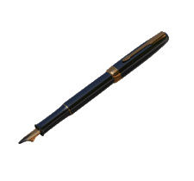
Поэзии чудесные страницы Для нас сегодня открывают дверь, И чудо пусть любое сотвориться Ты главное в него всем сердцем верь.
Любовь и красота природы, Дорога сказок, мир любой Подвластно все ПОЭЗИИ, попробуй И дверь в её страну открой.

Slide 3
Корней Иванович
Чуковский

Slide 4
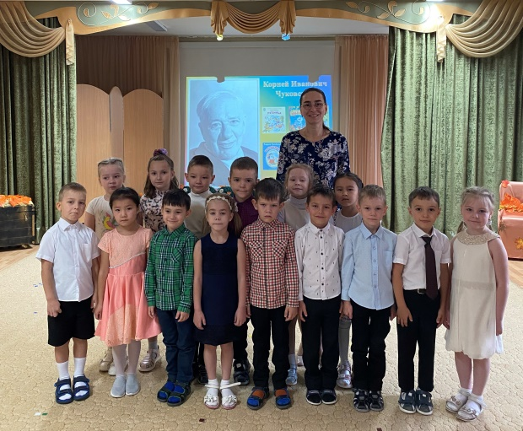
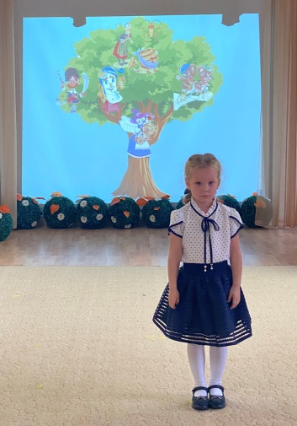
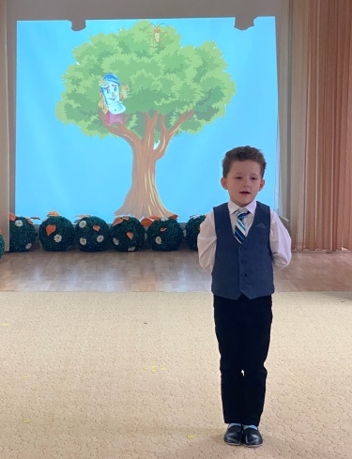
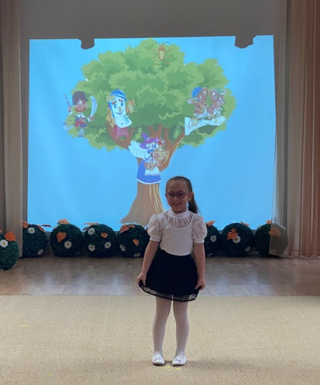
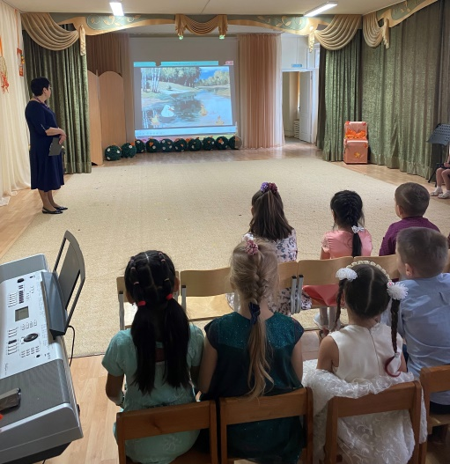
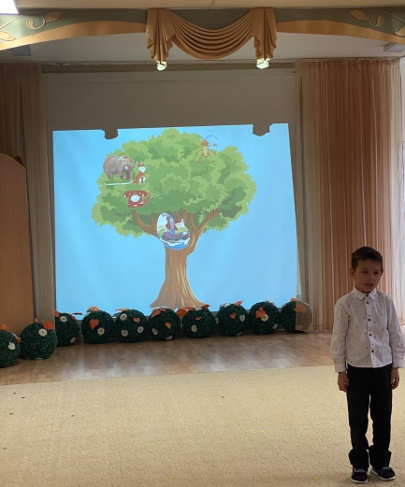
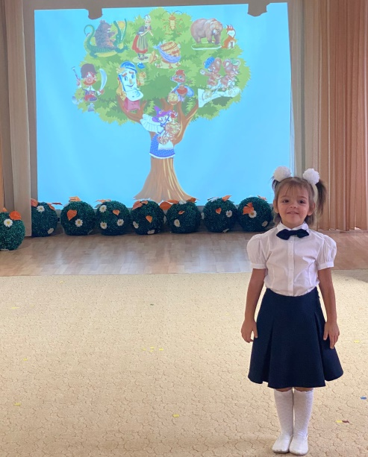
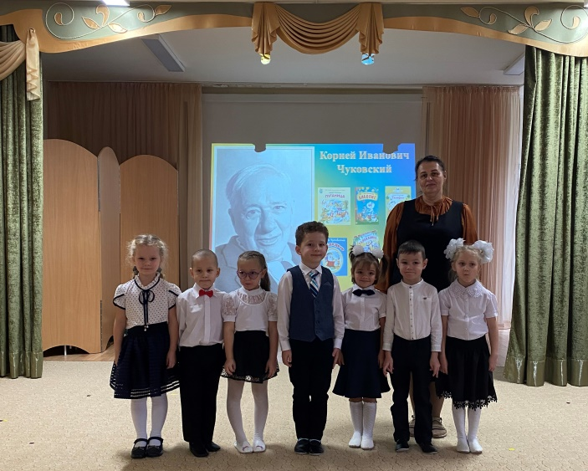

Slide 5
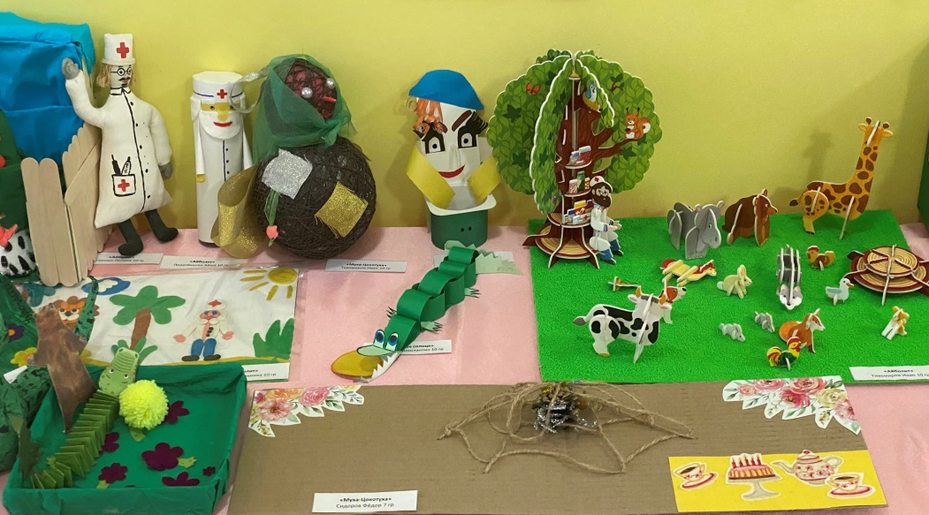
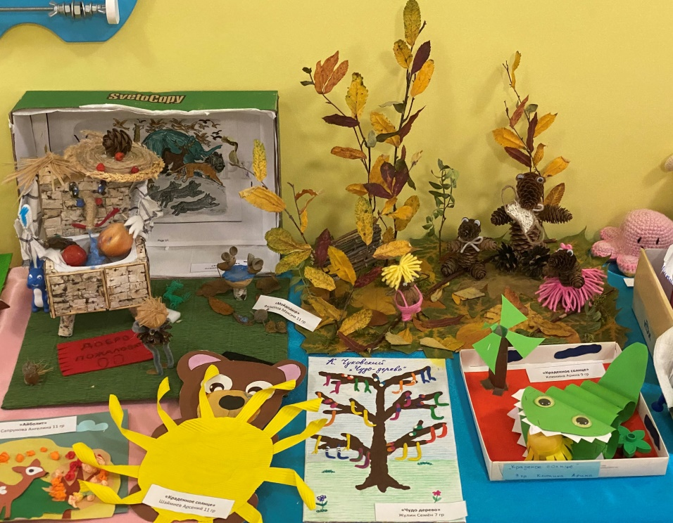
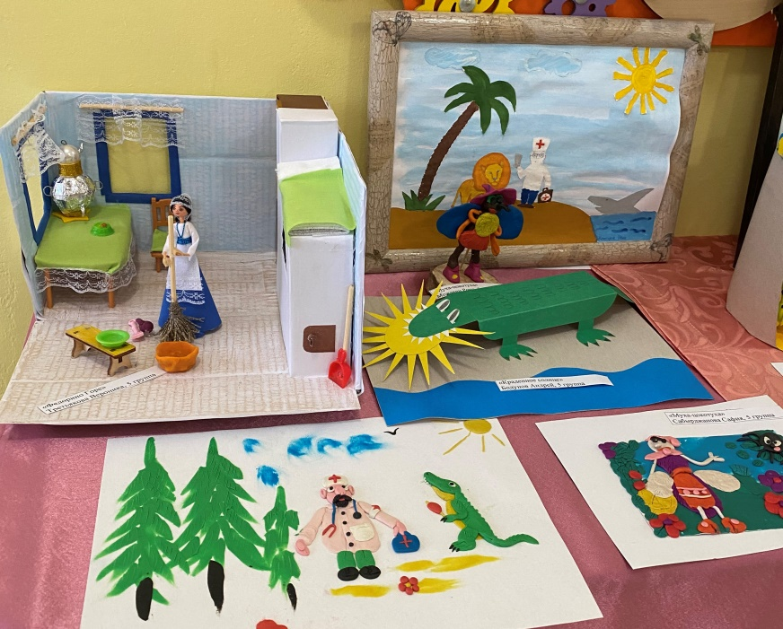
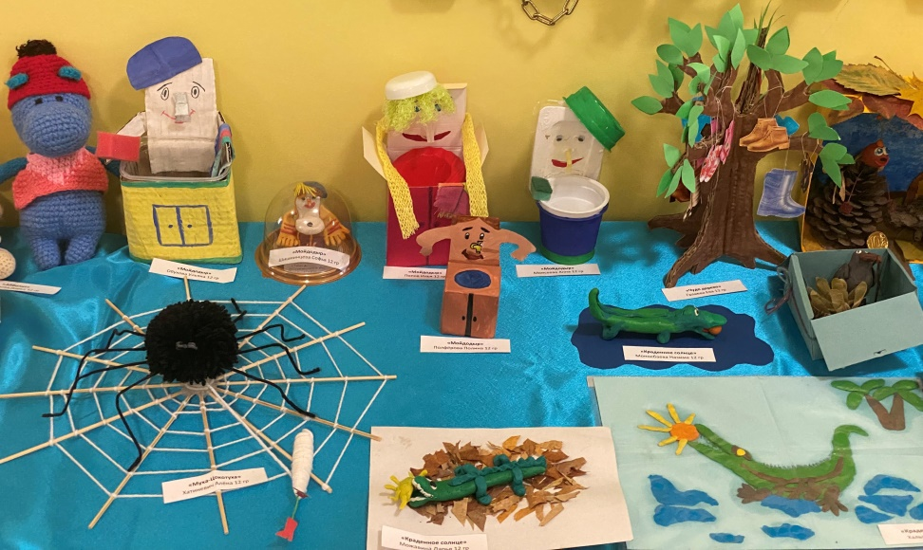
Выставка творческих работ по произведениям
К.И. Чуковского

Slide 6
СПАСИБО ЗА ВНИМАНИЕ!

